Slide 1
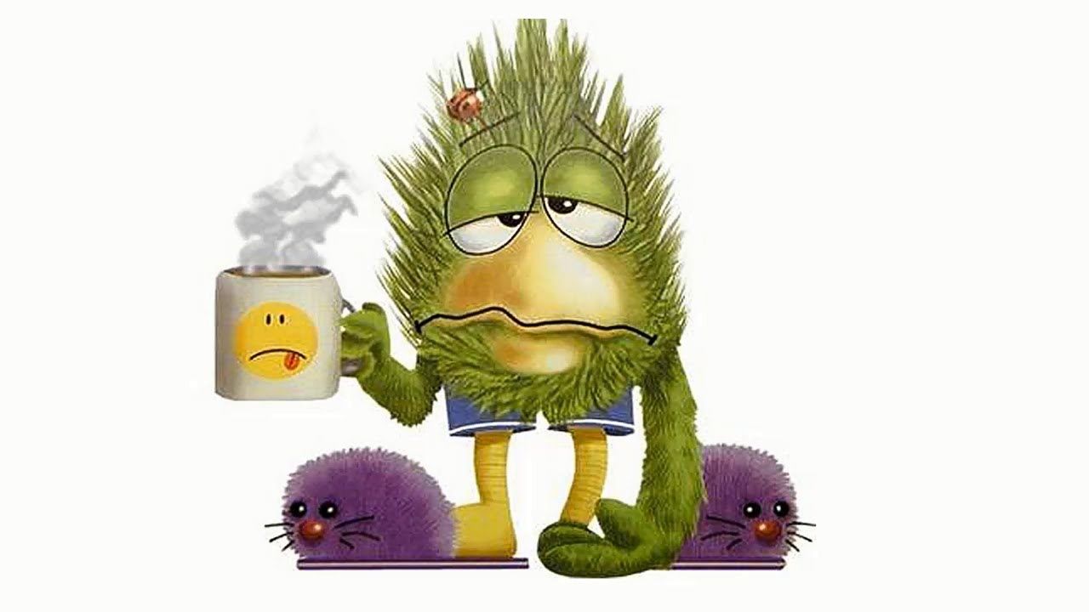
ФГБОУ ВО Тверской ГМУ Минздрава России
Основные симптомы
Профилактика гриппа
Высокая температура
Насморк и кашель
Головная боль
Боль в горле
Озноб
Слабость, мышечные боли
Ведите здоровый образ жизни (полноценный сон, сбалансированное питание, физическая активность) ;
Избегайте контакта с лицами, имеющими признаки заболевания;
Сократите время прибывания в местах массового скопления людей;
Соблюдайте масочный режим;
Возвратившись у улицы, тщательно мойте не только руки, но и лицо;
Проводите влажную уборку, проветривайте помещение.
Грипп - это острое инфекционное заболевание, передающееся воздушно-капельным путём. Источником заражения является больной человек. Заражение происходит при непосредственном общении с больным.
ЕСЛИ У ВАС СИМПТОМЫ ГРИППА
Осложнения после гриппа
Держитесь на расстоянии не менее 1м от окружающих людей
Немедленно обратитесь за медицинской помощью
Строго соблюдайте все врачебные рекомендации
Поражения ЦНС: судороги, потеря сознания
Поражение дыхательной системы: гриппозная пневмония
Белова В.А.
Педиатрический факультет, 107 группа

